Slide 1
Урок – практикум с применением НРК «Практическое применение логарифмических уравнений»
Автор разработки: Голуб Татьяна Владимировна,
учитель математики ГБОУ РС (Я)
«ЭШИ Арктика»

Slide 2
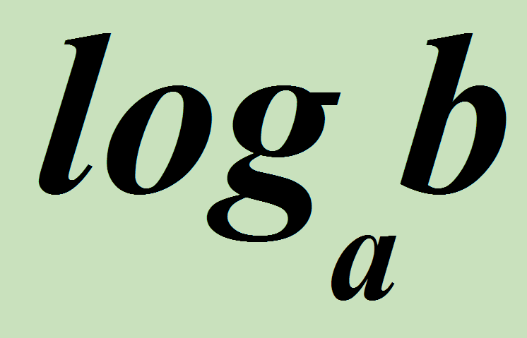
ЭПИГРАФ
«С точки зрения вычислительной практики, изобретение логарифмов по важности можно смело поставить рядом с другим, более древним великим изобретением индусов – нашей десятичной системой нумерации».
Я. В. Успенский

Slide 3
ЦЕЛЬ УРОКА:
Образовательная: обобщить и систематизировать знания о понятии логарифм, через решение логарифмических и показательных уравнений; показать взаимосвязь некоторых понятий;
Развивающая: развитие внимания, математической речи и познавательных умений в ходе решения занимательных и нестандартных задач;
Воспитательная: воспитание умений работы в малой группе, чувства патриотизма за малую Родину.

Slide 4
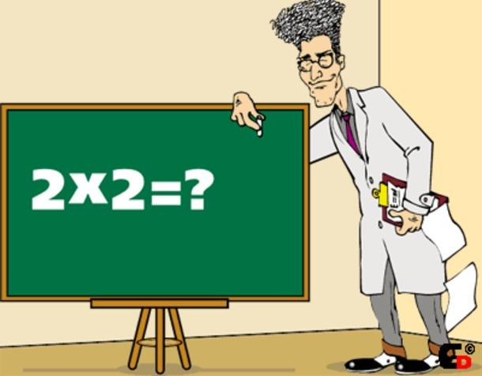
РАБОТА НИИ

Slide 5
ОЦЕНОЧНЫЙ ЛИСТ
Название НИИ
Отвечающий | первый |  |  |  |  |  |  |  |  | второй
Задача на внимание | 10 |  | 10 |  | 10 |  | 10 |  | 10 | 10 | 10 | 10 |  | 10 |  | 10
Блиц-опрос | 7 | 7 |  | 7 |  | 7 |  | 7 | 7 | 7 | 7 | 7 | 7 |  | 7 | 7
Практическая задача | Частично 60 |  |  |  |  |  |  |  |  | Полностью 120
ИТОГО
ССУДА | Погашена |  |  |  |  |  |  |  |  | Банкрот
На внимание
(проверка)
Блиц-опрос
(проверка)

Slide 6
Задача на внимание
У
lg 10
?
Х
?
2 ^{x} = 16
x = ?

Slide 7
Задача на внимание
Y
Х
?

Slide 8
НА ОТВЕТЫ 2 минуты
!
Лист

Slide 9
Задача на внимание (проверка)
Возрастающая логарифмическая функция
1
4

Slide 10
Задача на внимание (проверка)
12
Убывающая показательнаяфункция

Slide 11
БЛИЦ-ОПРОС:
Верно ли выражение, что «численность бактерий растет по графику показательной функции»?
Через какую точку проходят графики всех показательных функций вида у = а ^{х}?
Объясните значение десятичного логарифма?
Чем является интервал (0; + ∞) для показательной функции?
Чем является интервал (- ∞; + ∞) для логарифмической функции?
Являются ли показательная и логарифмическая функции взаимнообратными?
При каких значениях числа b уравнение а ^{х} = b не имеет корней?
Сколько корней имеет уравнение а ^{х} = b ?
Запишите формулу корня уравнения log _{a} x = b ?
Каким способом решают уравнения вида a ^{f (x)} = a ^{g(x)} , log _{a} f(x) = log _{a} g(x)?
Относительно какой прямой, симметричны графики взаимнообратных функций?
При каком условии показательная и логарифмическая функция являются убывающими?
Лист

Slide 12
БЛИЦ-ОПРОС (проверка):
1) да
2) (0; 1)
3) а = 10
4) о.з.ф.
5) о.з.ф.
6) Да
7) b ≤ 0
8) Один
9) x = a ^{b}
10) потенцирование
11) у = х
12) 0 < a < 1

Slide 13
Практические задачи по выбору:
Задача № 1
Задача № 2
Дополнительная задача
?
?
?

Slide 14
Дополнительная задача
На какой высоте над уровнем моря находится школа «Арктика», если давление воздуха убывает с высотой по закону
если р₀ = 760 мм.р.с. (давление на уровне моря); р = 677 мм.р.с. (давление воздуха на 21 марта 2013 г в г.Нерюнгри на высоте h)
Задачи

Slide 15
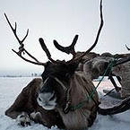
Задача № 1.
По данным Интернета, по численности домашних северных оленей, Якутия занимает второе место в РФ, уступая только Ямало-Ненецкому автономному округу: на конец 2012 г., поголовье домашних северных оленей за год выросло с 200861 до 205 428 голов. Через сколько лет поголовье оленей достигнет количества победителей - Ямало-Ненецкого автономного округа (683300 голов).
S – итоговая сумма
А – начальная сумма
р – процент изменения
n – количество необходимых лет.
Задачи

Slide 16
Задача № 2.
Коэффициент звукоизоляции
стен рассматривается по закону
, где
где р₀ – давление звука до поглащения, р – давление звука, прошедшего через стену: А – некоторая постоянная, равная 20дБ. Вычислите давление звука до поглащения домах г. Нерюнгри, в том числе в школе Арктика, если коэффициент звукоизоляции железобетонной стены равен 50дБ.
.
Задачи

Slide 17
Применение логарифма:
при обработке результатов тестирований в психологии и социологии,
в составлении прогнозов погоды,
в экономике,
музыке,
практически во всех разделах физики: для измерения энергетических (мощность, энергия) или силовых (напряжение, сила тока) величин.
и т. д.

Slide 18
ИТОГИ:
Определяем фирму банкрота и победителя;
Логарифмы можно применять в практических задачах, описывая природные и жизненные процессы;
Решение задач позволило расширить географические познания на примере родной Якутии.

Slide 19
Задания «Занимательного квадрата»
1 группа
Всюду знают этот драгоценный камень, как рубин, его добывают в Якутии, но как же называют его здесь?
3 группа
У этого животного, проживающего в Якутии, очень ценный мех.

Slide 20
«Занимательный квадрат»
В
С
 | log ₉ 64 log ₉ 4 | 3 ^{2x} = 81
25 ^{x} = 5 ^{3 – x} | 4 ^{x + 3} – 2 ^{2x + 2} = 3840 | log ₄ x = 2
log ₂ (x – 7) = log ₂ (11 - x) | log ₃ ² x – 3 log ₃ x + 2 = 0 | log ₄ ³ x ² = 8 log ₄ x
А
Д

Slide 21
СПАСИБО ЗА ВНИМАНИЕ !

